Slide 1
PETRÓPOLIS E O USO DA BICICLETA
LAFIEL
LABORATÓRIO DE ATIVIDADES FÍSICAS ESPORTES E LAZER

Slide 3
ESTUDO INICIAL SOBRE O IMPACTO DA IMPLANTAÇÃO DE CICLO FAIXA NA AVENIDA BARÃO DO RIO BRANCO- PETRÓPOLIS
MENSURAÇÃO DO EFEITO EM AMBIENTE DE LAZER E ATIVIDADES FÍSICAS.
MS. RENATO FARJALLA

Slide 4
1-ESTUDOS DE DEMANDAS
A DEMANDA REPRIMIDA EM 15 ANOS DE PROPOSTAS DE CICLO/ AMBIENTE;
A MOBILIDADE NA CIDADE APONTA UMA CRISE;
O ESTUDO OBSERVA AS POLÍTICAS PÚBLICAS E A ANÁLISE DE IMPACTO EM DIVERSOS PONTOS

Slide 5
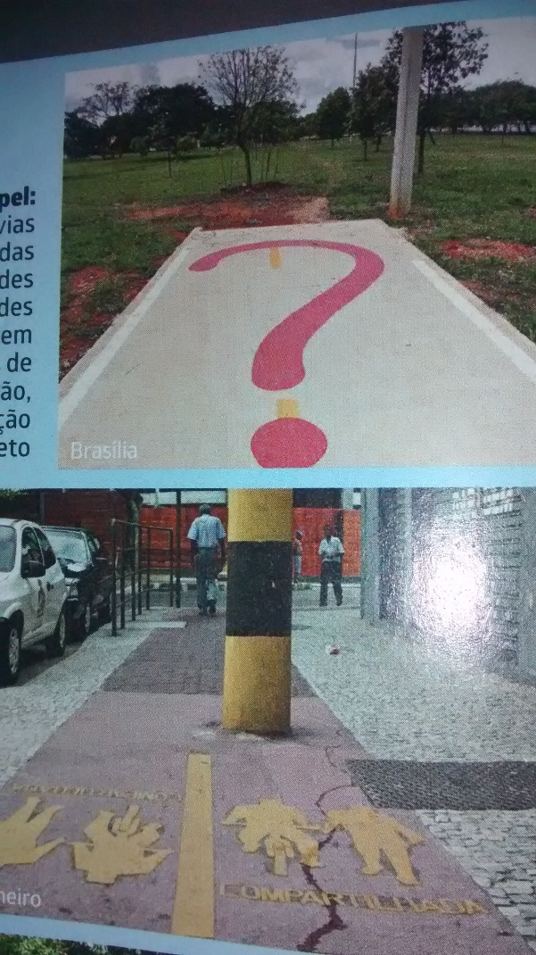
1.1Os estudos sobre o uso da bicicleta com ciclo faixas e ciclo vias em Petrópolis
Desde 1986/1999;
Apoio a propostas apresentadas a prefeitos em 2001;
Dificuldades culturais para o desenvolvimento do projeto;
Dificuldades geográficas para o desenvolvimento do projeto;
A mobilidade ainda não estava em pauta de forma tão intensa.
Lazer x mobilidade x meio ambiente;

Slide 6
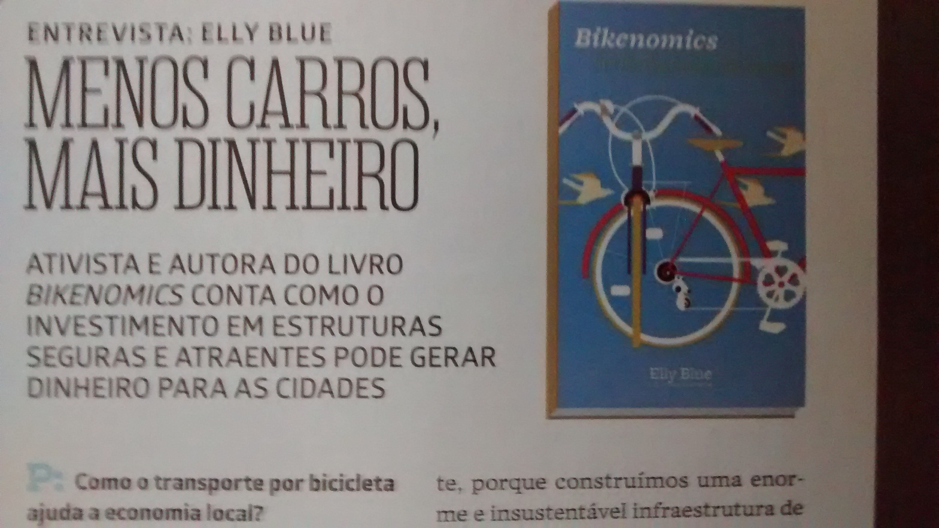
2-O ESTUDO DE UMA CICLO FAIXA E RUA DE LAZER NA CIDADE DEPETRÓPOLIS:
Observação em 3 horas de funcionamento: 498 pedestres em atividades de Lazer, entre 9:30 e 12:40h do dia 11 de Maio de 2014;
Observação de 189 bicicletas de todos os tamanhos;
Início dos estudos sobre a área 01 de maio: Adequada a EVENTOS;

Slide 7
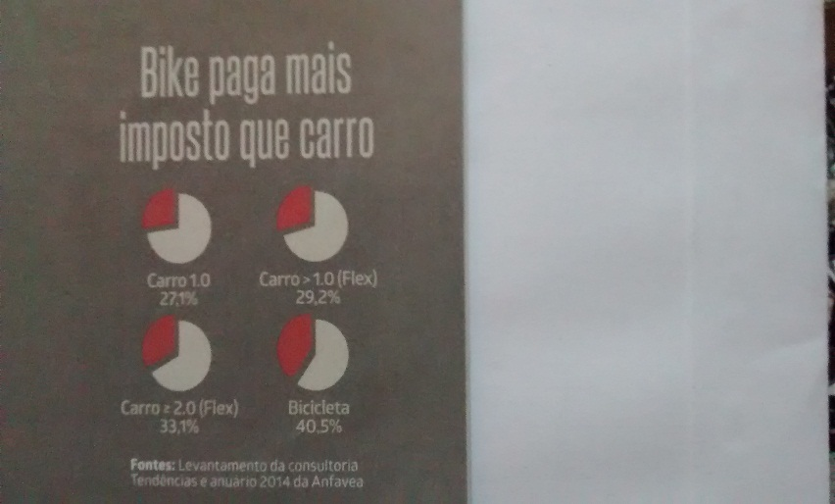
2.1-O estudo: as observações realizadas
Foram observadas as frequências da rua de lazer após a implantação da ciclo faixa no lado par da Avenida Barão do Rio Branco; (aumento)
Foi aplicada um questionário (semi- estruturado) sobre a nova ciclo faixa;
Alta quantidade de utilizadores: corridas de rua, caminhadas , treinos, passeios de bicicleta aos fins de semana; (aumento)
Aumento do número de ciclistas diários e corredores diários; (aumento)
Falta de conhecimento sobre as regras de utilização, mesmo com folheto explicativo; (contra mão, fora da faixa, não sinalizar)
Receio de motoristas em utilizar a pista durante o dia: (histórico de acidentes)

Slide 9
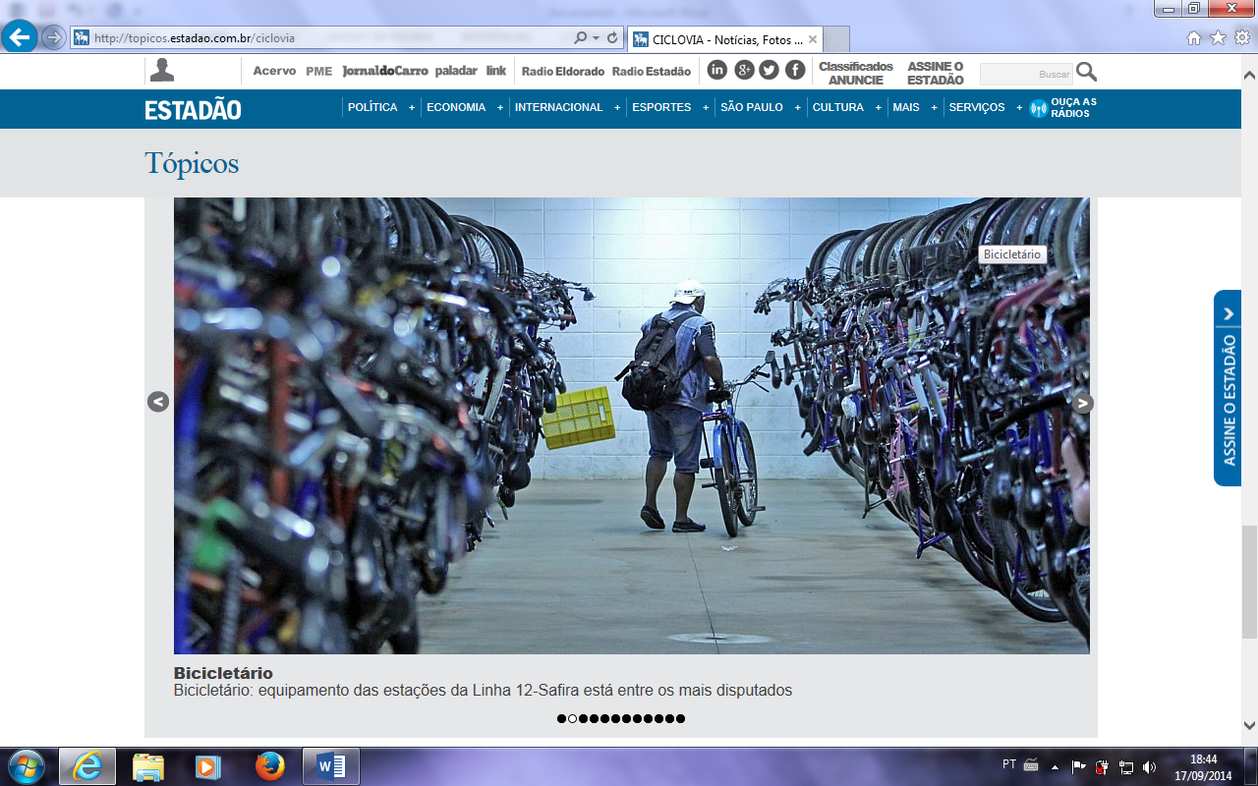
3-Síntese de alguns resultados:
Foram 40 questionários destinados aos ciclistas maiores de 12 anos;
10 utilizam a bicicleta como meio de transporte regular e querem mais ciclo faixas, apesar do relevo da cidade;
20 passariam a utilizar a bicicleta como meio de transporte para aulas e trabalho e querem mais ciclo faixas;
30 utilizariam mais a bicicleta como lazer na ciclo faixa;
30 tem receio de acidentes na pista, mas acreditam que os motoristas educados respeitarão mais as bicicletas;

Slide 10
4-Breve análise:
Pontos positivos | Pontos negativos
Desenvolvimento de nova política publica de mobilidade: menos autos, menos carbono, menos tempo | Prevalência da cultura do carro
Acesso aos ambientes de lazer (diminuição do raio de acesso) | O não reconhecimento do direito ao Lazer;
Ganhos em saúde: para cada U$1,00 –U$3,80 de economia em saúde | Aumento das doenças decorrentes do sedentarismo e aumento de gastos;
Utilização de ciclistas em raio inferior a 10 km | Pouco apoio: Crianças em idade escolar, trabalhadores, moradores.
Ganhos em turismo | Não reconhecimento de setores da sociedade
Valorização de áreas com ciclo faixa | Resistência de comerciantes
Cidade amiga da bicicleta/ Brasil | Desconhecimento de ganhos, relevo.

Slide 11
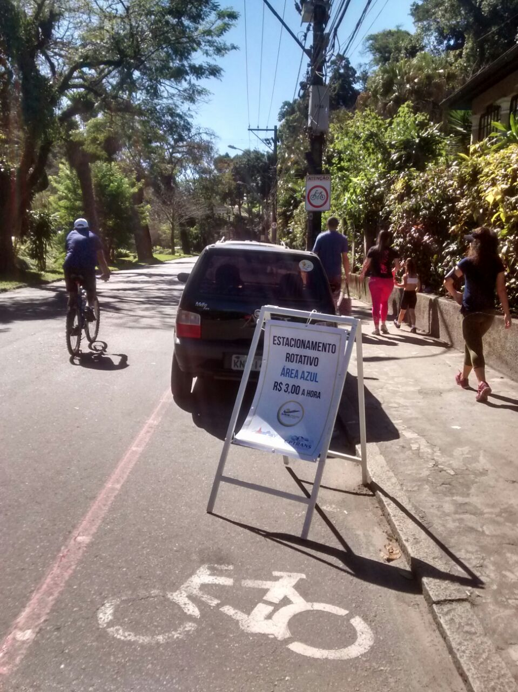
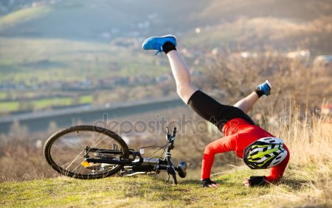
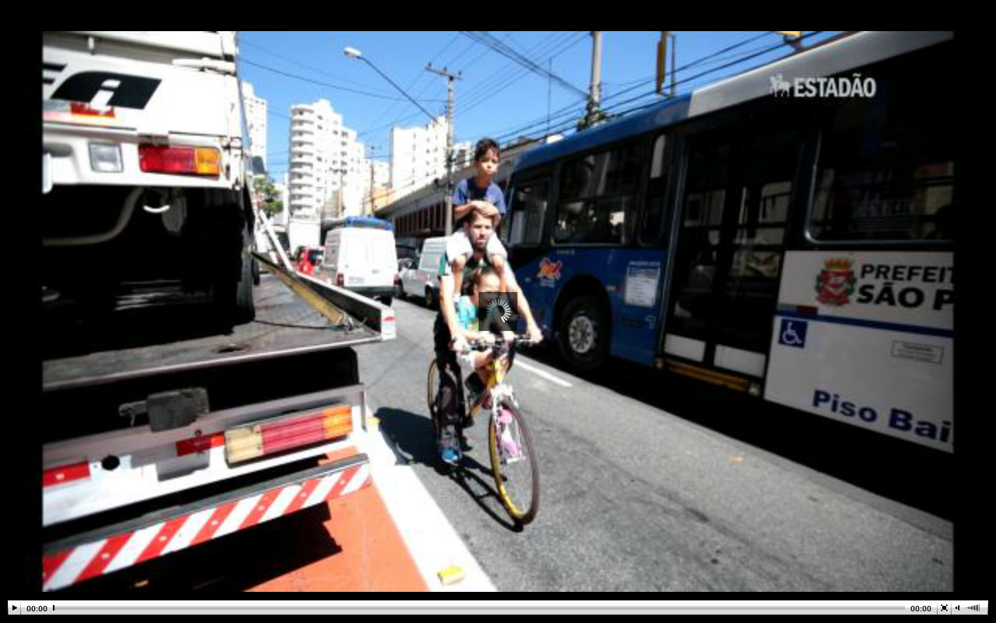
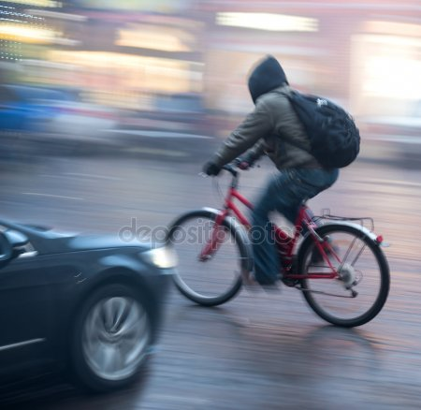
7-Falta de respeito.

Slide 12
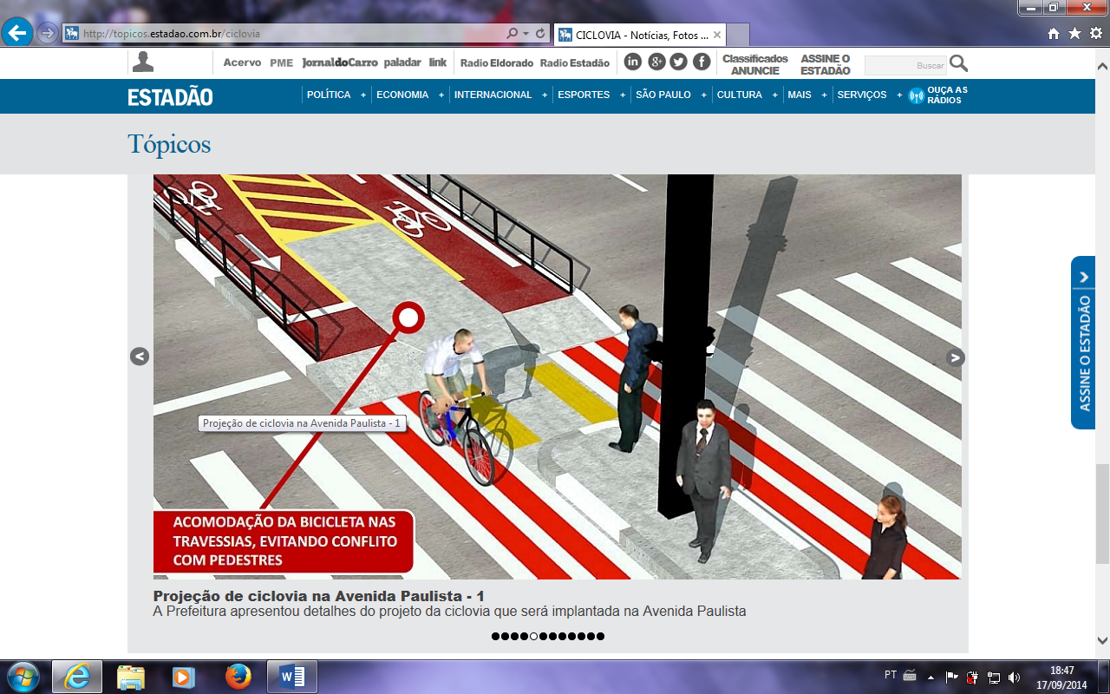
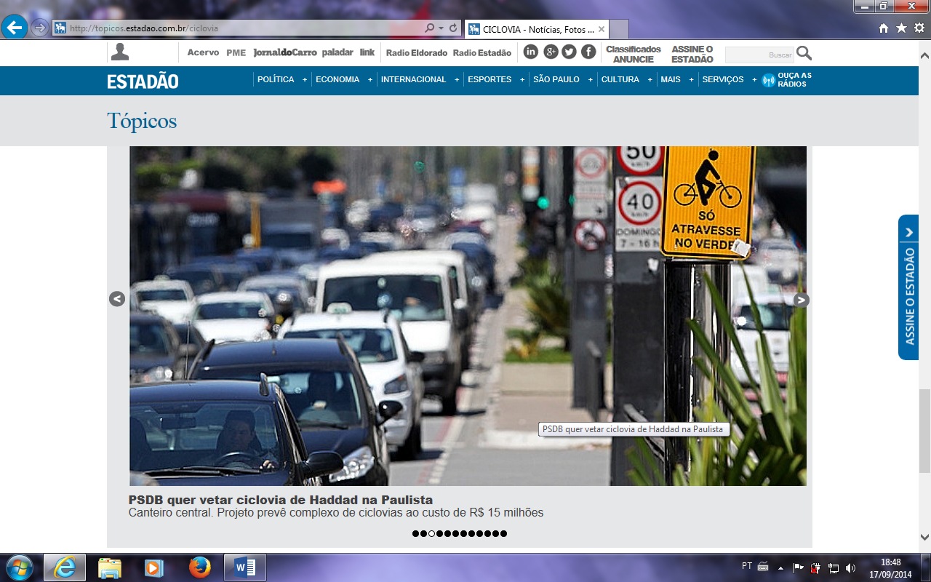
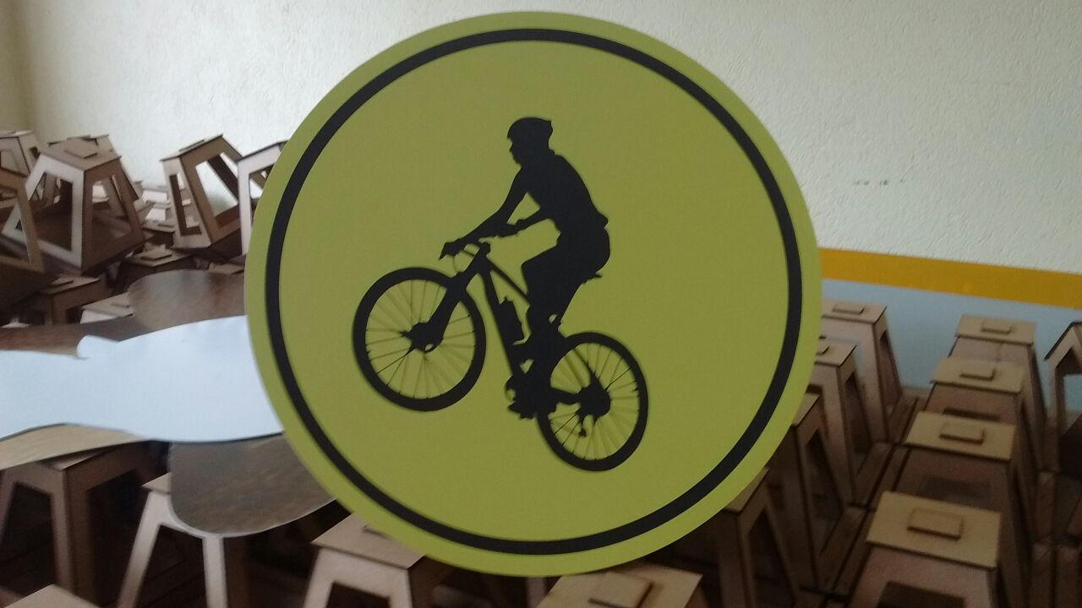
5-Exemplos urbanos e orientações:

Slide 13
CAMPANHAS DE HUMANIZAÇÃO:

Slide 14
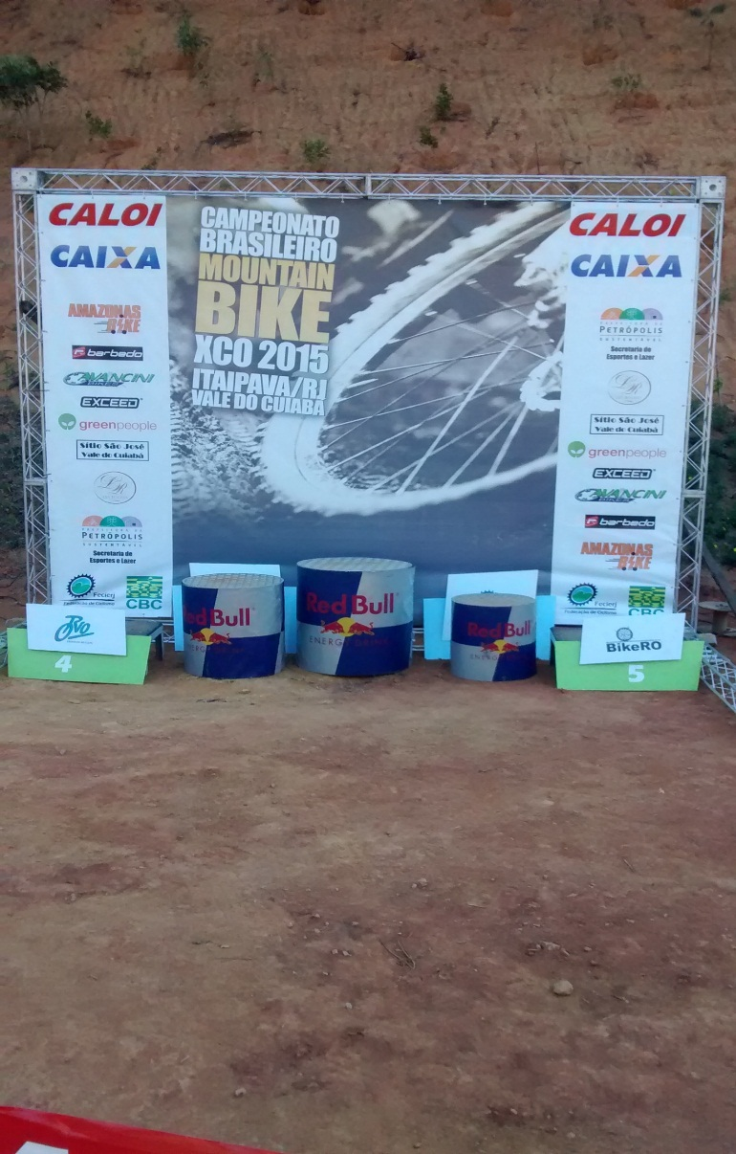
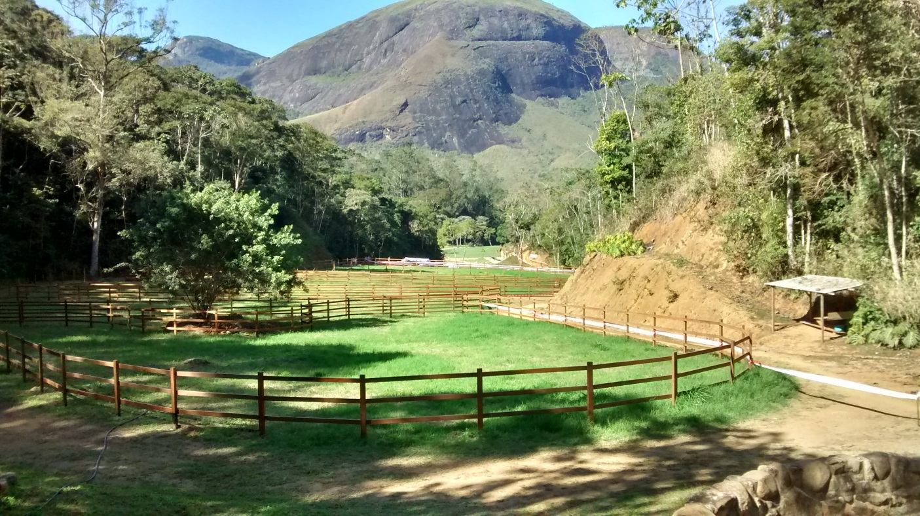
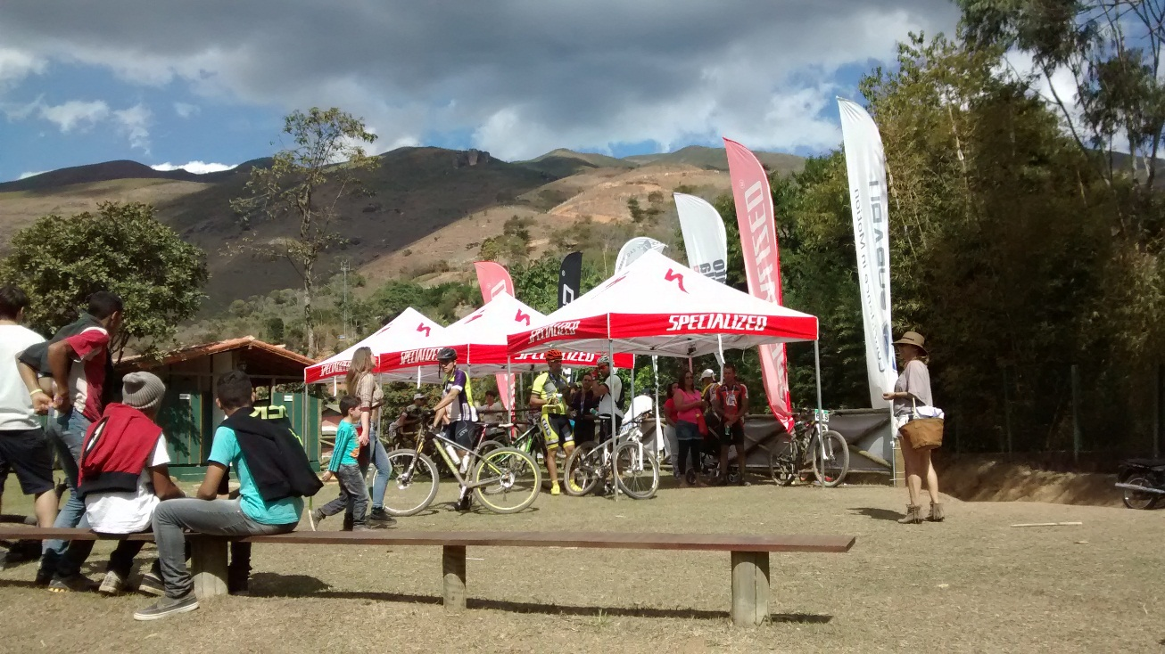
AS COMPETIÇÕES DE BICICLETA:
BUSCAMOS CONTEMPLAR NAS APRESENTAÇÕES AS DIFERENTES FORMAS DE DESENVOLVIMENTO DE POLÍTICAS PÚBLICAS.

Slide 15
AS COMPETIÇÕES DE BICICLETA:
PROVAVELMENTE TAZEM RECURSOS PRÓXIMOS AOS DE UMA CORRIDA DE RUA;
DÃO VISIBILIDADE A CIDADE;
CONTEMPLAM SEGMENTO COMPETITIVO DE ALTO INVESTIMENTO;
RESIGNIFICAM ÁREAS COMO CUIABÁ, VALE DAS VIDEIRAS;
PROMOVEM ENTRETENIMENTO

Slide 16
Para ajudar em políticas públicas:
Todo projeto nasce do desejo de transformar determinada realidade. É o produto inicial de uma ideia para solucionar uma questão específica.
Vamos dar um caráter permanente as políticas públicas da cidade!
“Sucessos sem
sucessivos sucessores
bem sucedidos é
fracasso”.
Robert A Orr.

